Slide 1
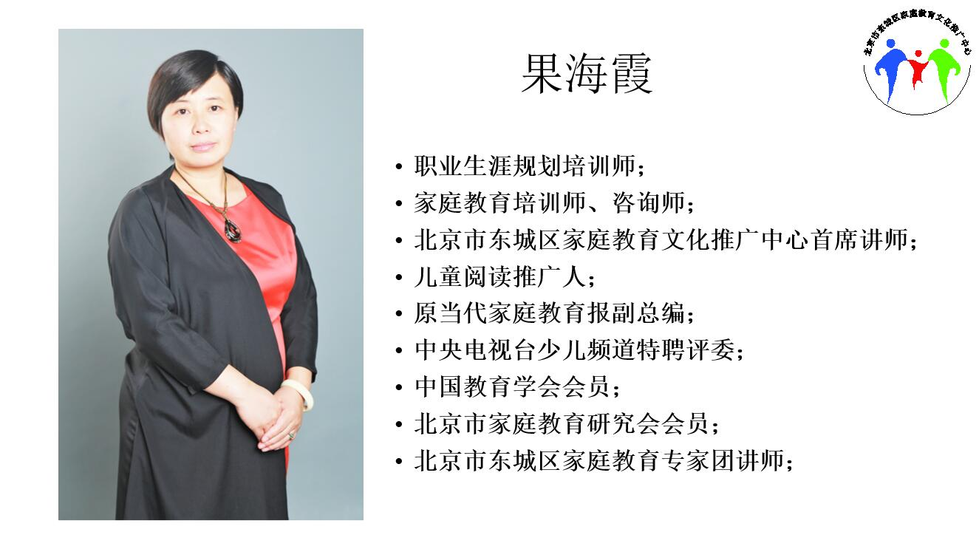

Slide 2

怎么说孩子才会听
怎么听孩子才会说
北京市海淀区十一学校一分校
北京市东城区家庭教育文化推广中心

Slide 3

某青少年维权咨询中心的一项调查表明：
受访的2000名“问题少年”中，有82%的少年与父母缺乏沟通。
重视父母与孩子的沟通，刻不容缓！

Slide 4

为什么方法不能解决问题？
游戏：食指交叉摆出 “人” 字
“换位思考”

Slide 5
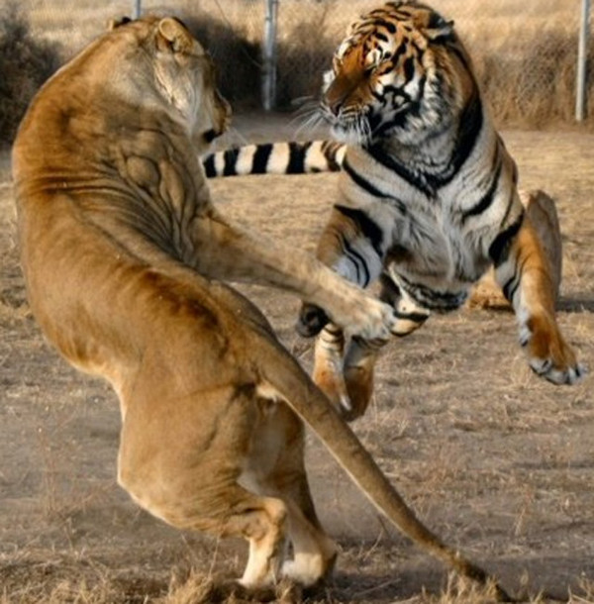
狮子和老虎之间爆发了一场激烈的冲突，到最后，两败俱伤。狮子快要断气时，对老虎说：“如果不是你非要抢我的地盘，我们不会弄成现在的样子。”老虎吃惊地说：“我从未想过要抢你的地盘，我一直以为是你要侵略我。”

Slide 6

沟通：一场没有硝烟的战争
控
制
权

Slide 7

善于发现他人的需求，懂得如何把握、维持和改善与他人的关系，同时也能很好地展示自己的能力和需求，最终获得良好的人际关系和较大的发展空间。
沟通是一种能力，是可以被唤醒和培养的一种潜能。
是在现实生活和工作中不断摸索、学习、思考、体会，并加以改进和提高，从而逐步获得的技巧。

Slide 8

1、让孩子的喜怒哀乐都愿意与父母分享。
2、给孩子渴望得到的理解与力量。
3、有效传达信息，帮助孩子修正过失，培养孩子解决冲突、化解矛盾和处理问题的能力，有效提高孩子的自我反省、提高和完善意识。
4、改善亲子关系，成为孩子信任的良师益友。

Slide 9
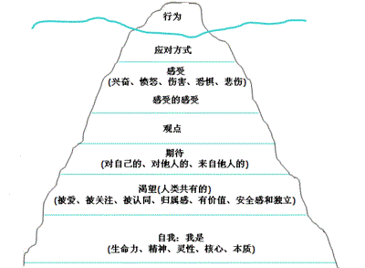
关系
5%
得到尊重和理解
得到支持和信任
得到归属感和价值感

Slide 10
沟通的12个类型
1、命令、指挥、控制
2、警告、训诫、威胁
3、规劝、说教、布道
4、建议、给出解决方案或意见
5、说服、教育、进行逻辑辩论
6、评论、批评、表示不赞同、责备

Slide 11
沟通的12个类型
7、表扬、表示赞同
8、归类、嘲笑、羞辱
9、解释、分析、诊断
10、安慰、表示同情、安抚、支持
11、调查、质问、审问
12、回避、分散注意力、开玩笑、转移话题

Slide 12
沟通的12个类型
1、命令、指挥、控制
告诉孩子去做某件事，给他一个命令。
我不管其他孩子怎么做，你必须把这套练习册做完。
不许看电视了！
你去看看书！
不要抱怨。

Slide 13
沟通的12个类型
2、警告、训诫、威胁
告诉孩子如果他做某件事，会有什么后果。
如果你那样做，你会后悔的！
再这样说，你就给我滚出去！
我是为了你好！最好别这样做！

Slide 14
沟通的12个类型
3、规劝、说教、布道
告诉孩子他应当怎样做
你不应该对同学充满敌意！
你应该先写完作业再看电视！
你在任何时候都应该尊重大人！

Slide 15
沟通的12个类型
4、建议、给出解决方案或意见
告诉孩子怎样解决一个问题，给他建议或意见，为他提供答案或解决方案。
我建议你和同学在家里玩，别去公园！
建议你先做数学作业，再做英语！
等过几天爸爸回来了，再去买礼物！

Slide 16
沟通的12个类型
5、说服、教育、进行逻辑辩论
试图用事实、辩论、逻辑、见闻或者你自己的意见来影响孩子。
小学四年级是基础，你一定要好好学习！
我在你这么大的时候，能做很多家务活！
上了初中，你想看书都没有时间！

Slide 17
沟通的12个类型
6、评论、批评、表示不赞同、责备
对孩子作出一个负面的评价或判断。
你的决定是错误的！
你的看法是不理智的！
你总是不听别人的建议！

Slide 18
沟通的12个类型
7、赞扬、表示赞同
供给一个积极正面的评价或判断，表示赞同。
嘿，我觉得你穿这件衣服很漂亮！
你有能力把它做好！
我认为你是对的！

Slide 19
沟通的12个类型
8、归类、嘲笑、羞辱
让孩子感到自己愚蠢、羞耻。
“无所不知” 先生，你的作业又错了？
你的智商是2岁半！
你是猪八戒的脑子吗！

Slide 20
沟通的12个类型
9、解释、分析、诊断
告诉孩子他的动机是什么？或者分析他为什么会做出这样的事或说出这样的话；表示，你已经看透了她的心理，弄清了问题的所在。
你不过是嫉妒田田罢了！
你就是不想写作业！
你肯定是上课说话了！

Slide 21
沟通的12个类型
10、安慰、表示同情、安抚、支持
尽力使孩子好受一点，说服他摆脱不良情绪。
别担心，事情一定会解决的！
我知道，学习有时候真的 很无聊！
你平常和其他孩子都相处的很好！

Slide 22
沟通的12个类型
11、 调查、质问、审问
试图找出理由、动机、原因。寻求更多信息来帮助你解决问题。
你为什么不想写作业？
她们有没有告诉你，为什么不和你玩？
你什么时候开始有这样的想法的？

Slide 23
沟通的12个类型
12、回避、分散注意力、开玩笑、转移话题
试图让孩子回避这个问题；自己远离这个问题；分散孩子的注意力，把问题推到一边。
拜托，我们谈点高兴的事吧！
你的足球最近踢得怎么样啦？
总统都没有遇到过像你这么复杂的问题！

Slide 24
怎么说孩子才会听
怎么听孩子才会说
北京市东城区家庭教育文化推广中心

Slide 25

明确角色
父母
指挥官
大人
玩伴

Slide 26


情绪——沟通障碍的罪魁祸首
沟通=70%情绪+30%内容

Slide 27
积极语言（回应）
1、你现在过得怎么样？
2、工作还行？
3、收入不错吧？
4、和爱人甜甜蜜蜜的？
5、老父亲怎么样？
6、孩子肯定特懂事吧？

Slide 28
沟通方法
1、倾听 听，（问）说
2、接纳 共情
3、告诉孩子你的担心 （多用“我”，少用“你”）
4、启发孩子解决问题，提升自我意识
多用“选择”“建议”“如果是我，我会……”，少用“指令” 。
5、伸出援助之手：你觉得妈妈如何做，才能让你更有力量？

Slide 29

沟通：倾听
1、目光注视，表示认真，在意。
2、身体前倾，表示对谈话感兴趣。
3、“所答即所问”，这表示你在思考。
4、在倾听的过程中，适时加上自己的见解，以使给予和吸收两个方面平衡。
5、以头部动作和丰富的面部表情回应说话者。
案例：同学约会

Slide 30
父母倾听不够的主要原因：
1、父母没有时间倾听；
2、父母不懂得，孩子对倾听的渴求度；
3、父母不懂得，孩子有些话只能对父母说；
4、有些父母不愿意倾听；
5、父母不知道，倾听是可以治病的。

Slide 31
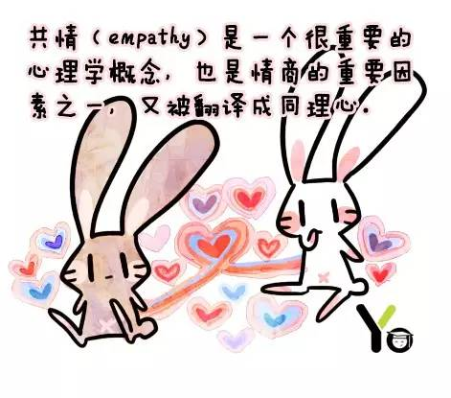
悦纳——共情
1、语言接纳
2、非语言（动作行为）接纳
3、不干涉的方式（沉默）

Slide 32
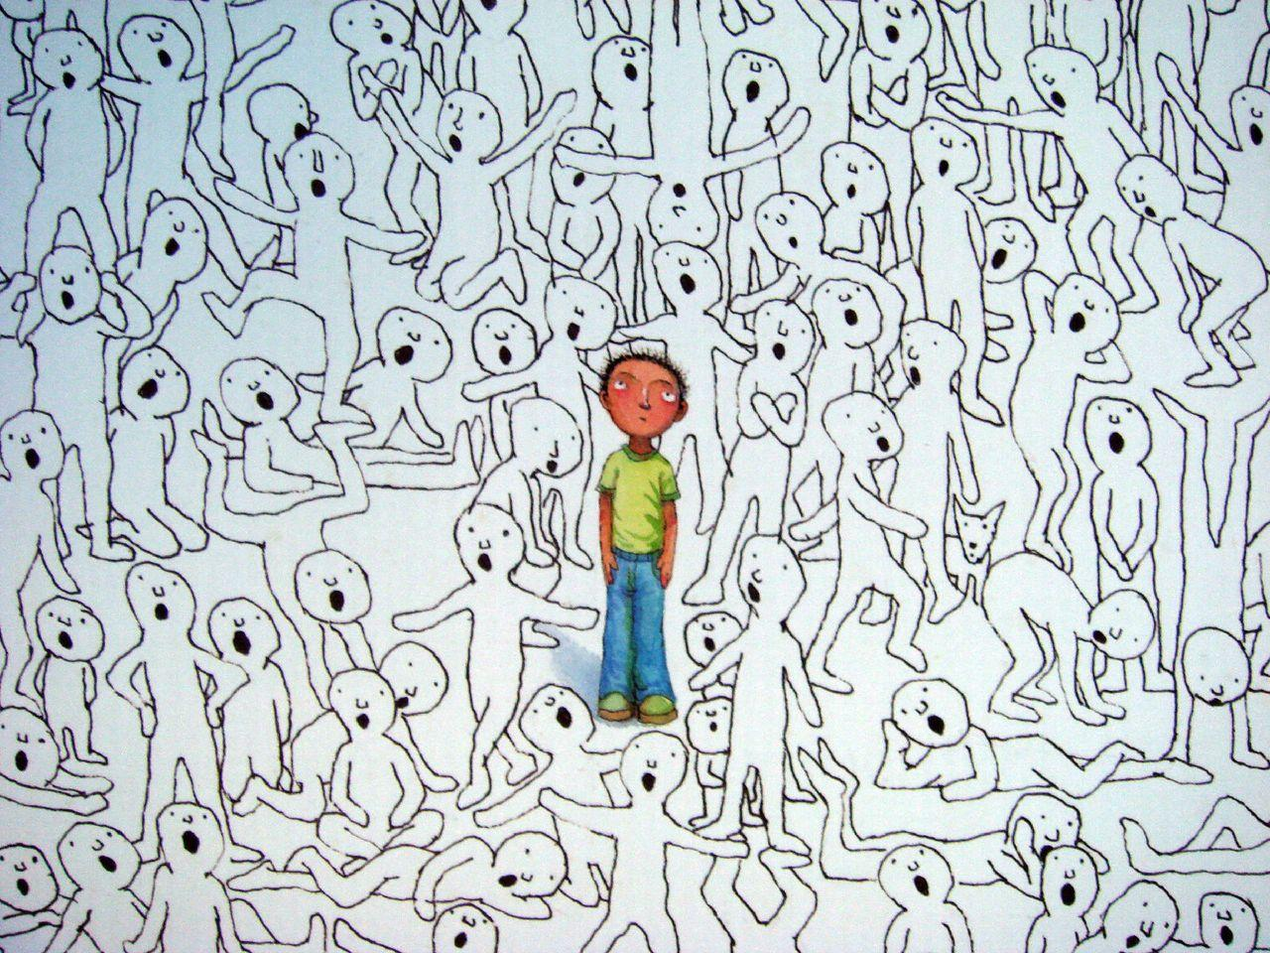
担心
顾虑
害怕
焦虑

Slide 33

解决问题
将机会和权利留给孩子

Slide 34

支持
你觉得妈妈如何做，才能让你更有力量？
你需要爸爸帮你做什么？

Slide 35
案例
1、下班，进家门，电视开着，水果皮、瓜子皮满地都是，儿子拿着手机在打游戏。（荣誉、目标、互动、惊喜）
2、4:30放学回家，7点还没写作。
3、7点开始写作业，边写边玩。

Slide 36
1、让孩子的喜怒哀乐都愿意与父母分享。
2、给孩子渴望得到的理解与力量。
3、有效传达信息，帮助孩子修正过失，培养孩子解决冲突、化解矛盾和处理问题的能力，有效提高孩子的自我反省、提高和完善意识。
4、改善亲子关系，成为孩子信任的良师益友。

Slide 37

陪孩子在错误中成长
还给孩子生活的权利

Slide 38
因材施教
适合的就是最好的

Slide 39
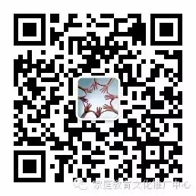
微信：13681155488

